Slide 1
Факультет Бизнес-информатики и прикладной математики
НИУ Высшая школа экономики – Нижний Новгород
22 сентября 2013 г.
Высшая школа экономики, Нижний Новгород, 2013
www.hse.ru

Slide 2
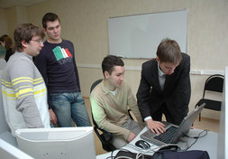
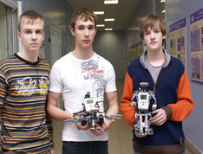
История факультета
2003 – центр бизнес-информатики и математики в ГУ ВШЭ, Нижегородский филиал
2007 – создание факультета Бизнес-информатики и прикладной математики
Мы были первыми в Нижегородском регионе
Высшая школа экономики, Нижний Новгород, 2013
Notes:
Факультет Бизнес-информатики и прикладной математики создан в 2007 году решением Ученого совета ГУ-ВШЭ на базе Центра Бизнес-информатики и математики. Основа подготовки специалистов на факультете - это успешное сочетание образования, исследований, инноваций и бизнеса.
Мы были первыми в Нижегородском регионе, кто начал подготовку по специальности «Бизнес-информатика». Мы начали данную деятельность совместно с ведущими мировыми центрами по бизнес-информатике: с ВШЭ (Москва) и университетами Мюнстера и Ростока (Германия).

Slide 3
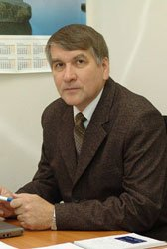
Факультет сегодня
Развитие информационных технологий является самым впечатляющим достижением XXI века. Мы учим информационным технологиям на базе фундаментального принципа: от хорошей теории к современной практике, от простых интернет-проектов до разработки и внедрения информационных систем управления крупными компаниями.
Валерий Александрович Калягин
д.ф.-м.н., ординарный профессор НИУ ВШЭ
зав. кафедрой Прикладная математика и информатика
зав. лабораторией ЛАТАС
Высшая школа экономики, Нижний Новгород, 2013

Slide 4
Факультет сегодня
Больше 450 студентов, более 50 преподавателей
3 направления подготовки бакалавров
3 магистерских программы
Кафедры
Кафедра информационных систем и технологий
Кафедра прикладной математики и информатики
Кафедра математики
Базовая кафедра группы компаний «Мера»
Базовая кафедра компании «Теком»
Научные лаборатории
Теории и практики систем поддержки принятия решений (ТАПРАДЕСС)
Алгоритмов и технологий анализа сложных структур (ЛАТАС)
Высшая школа экономики, Нижний Новгород, 2013
Notes:
Сегодня факультет БИиПМ является одним из трех крупных факультетов в НИУ ВШЭ – Нижний Новгород. Здесь учится более 450 студентов, мы ведем подготовку по трем специальностям в бакалавриате (Бизнес-информатика, прикладная математика и информатика, программная инженерия), а также по трем магистерским программам (бизнес-информатика, прикладная математика, компьютерная лингвистика). На факультете созданы и активно развиваются 5 кафедр: ИСИТ, ПМИ, М, созданы две базовые кафедры – группы компаний Мера и компании Теком. Также на факультете созданы две научные лаборатории, ТАПРАДЕСС и ЛАТАС, в которых заняты студенты, аспиранты и ведущие преподаватели факультета.
Научная лаборатория факультета ТАПРАДЕСС (Theory and Practice of Decision Support Systems) является частью международной исследовательской сети по информационным системам (ERCIS http://www.ercis.de).
В 2011 году на базе факультета создана Международная научная лаборатории ЛАТАС(Лаборатория алгоритмов и технологий анализа сетевых структур http://nnov.hse.ru/latna ) по руководством выдающегося ученого профессора П. Пардалоса (университет Флориды). Лаборатория создана по итогам объявления победителей гранта Правительства Российской Федерации для государственной поддержки научных исследований, проводимых под руководством ведущих учёных в российских образовательных учреждениях высшего профессионального образования и призвана стать мировым лидером исследований в своей предметной области.

Slide 5
Факультет сегодня: направления подготовки
Бизнес-информатика
Специализация «Разработка и внедрение ERP-систем»
Специализация «Информационные системы поддержки принятия решений»
Прикладная математика и информатика
Специализация «Математическое и компьютерное моделирование»
Программная инженерия
Специализация «Разработка программных систем (совместно с компанией МЕРА и НИИТ)»
Высшая школа экономики, Нижний Новгород, 2013
Notes:
Факультет обеспечивает подготовку кадров высшей квалификации в области информационных технологий и математического моделирования по следующим направлениям.
- Бизнес-информатика
- Прикладная математика и информатика
- Программная инженерия
Вместе с фундаментальной подготовкой по математике и информатике обучающиеся получают профессиональные экономические и административные знания и навыки, позволяющие успешно работать как в государственных, так и в коммерческих структурах. Студентам, успешно завершившим курс обучения (4 года), присваивается квалификация «бакалавр». Лучшие студенты продолжают обучение в магистратуре (+2 года). После окончания магистратуры присваивается квалификация «магистр».

Slide 6
Факультет сегодня: наши партнеры
Университеты и научные центра
Компании-партнеры
Высшая школа экономики, Нижний Новгород, 2013
Notes:
Образовательные программы факультета поддержаны многочисленными грантами Европейского Союза. Реализуются программы двойных дипломов с университетами Мюнстера и Ростока (Германия). Начата подготовка к международной аккредитации программ факультета независимым аккредитационным европейским агентством.
Активно используется проектный метод обучения, студенты факультета участвуют в реальных исследовательских и R&D проектах.
Нашими партнерами являются ведущие мировые исследовательские центры бизнес-информатики, такие как университет г.Росток (Германия), Технический университет г.Дельфт (Нидерланды), НИУ ВШЭ (Москва), факультет Бизнес-информатики – это те, кто является основоположником данной специальности.
Также мы сотрудничаем с такими ведущими фирмами, как ООО «SAP СНГ», ООО «Майкрософт РУС», ООО «Мера-НН», ООО «Датавижн», Intel и др.
Наши партнеры
НИУ ВШЭ, факультет бизнес-информатики
НИУ ВШЭ, кафедра математической экономики и эконометрики
НГТУ, кафедра прикладной математики
ТЕХНОПАРК Нижнего Новгорода
ЗАО Теком
ЗАО Мера
ООО Датавижн
ИНСА г. Руана, (Франция), департамент Инженерной математики
Университет г. Потсдам (Германия)
Университет Экс-ан-Прованс III, факультет экономики
Группа Исследований по количественной экономике г. Марселя (Франция)
Университет г. Марсель (Франция), лаборатория высокопроизводительных вычислений
Технический университет г. Берлин (Германия)
Университет г. Росток (Германия), факультет Бизнес-информатики
Университет г. Авиньон (Франция)

Slide 7
Факультет сегодня: возможности для студентов
Студенческая практика
Компании-партнеры (Mera-Networks, Tecom, Microsoft и др.)
Стажировки в научных центрах в России, Италии, Германии, Франции
Научная жизнь
Гранты и конкурсы (российские и европейские)
Олимпиады (по математике, информатике, бизнес-информатике, и др.)
Участие в R&D проектах
Лекции и семинары ведущих ученых мира
Техническая база
Современные компьютерные классы во всех корпусах
Уникальный программно-аппаратного комплекс:
Комплекс из 10 серверов (6-ти ядерных Intel Xeon, 3067 MHz)
9 вычислителей nVidia® Tesla® C2070 с суммарной производительностью боле 4500 Gflops на операциях с двойной точностью
Высшая школа экономики, Нижний Новгород, 2013

Slide 8
Факультет сегодня: возможности для студентов
Военная кафедра
Единственный ВУЗ в Нижнем Новгороде, где есть военная кафедра
Выпускник военной кафедры – лейтенант запаса
Высшая школа экономики, Нижний Новгород, 2013

Slide 9
Направление «Бизнес-информатика»
Бизнес-информатика –
это наука о разработке, анализе и применении информационных технологий и систем в бизнесе
Дисциплины:
Информатика и программирование, структуры и базы данных
Моделирование и анализ бизнес-процессов, корпоративные информационные системы, управление программными проектами
Экономика, стратегический менеджмент, экономико-математическое моделирование, организация и управление фирмой
Высшая школа экономики, Нижний Новгород, 2013
Notes:
Бизнес-информатика — это наука о проектировании, разработке и применении информационных и коммуникационных систем в бизнесе
Данное направление предполагает обучение по таким дисциплинам как информатика и программирование, моделирование и анализ бизнес-процессов, корпоративные информационные системы, базы данных, экономика, стратегический менеджмент, экономико-математическое моделирование.
Выпускник «Бизнес-информатики» готов максимально использовать преимущества современных информационно-коммуникационных технологий, обеспечить быструю реакцию свей компании на запросы рынков, адаптацию бизнеса к меняющимся требованиям процветания предприятия

Slide 10
Направление «Бизнес-информатика»
Специалист в области бизнес-информатики
Умеет исследовать и анализировать рынок информационных технологий
Занимается проектированием, внедрением, анализом и сопровождением крупных информационных систем
Консультирует по рациональному выбору ИС и ИКТ управления бизнесом
Может разрабатывать проекты совершенствования бизнес-процессов и ИТ-инфраструктуры предприятия
Способен проводить аудит бизнес-процессов и ИТ-инфраструктуры предприятий
Умеет управлять ИТ-сервисами и контентом информационных ресурсов предприятия
Может разрабатывать бизнес-планы создания новых бизнес-структур на основе инноваций в сфере ИКТ
Специалист по бизнес-информатике – ключевая фигура в любой крупной организации
Высшая школа экономики, Нижний Новгород, 2013
Notes:
Специалист в области бизнес-информатики
Умеет исследовать и анализировать рынок информационных технологий
Занимается проектированием, внедрением, анализом и сопровождением крупных информационных систем
Консультирует по рациональному выбору ИС и ИКТ управления бизнесом
Может разрабатывать проекты совершенствования бизнес-процессов и ИТ-инфраструктуры предприятия
Способен проводить аудит бизнес-процессов и ИТ-инфраструктуры предприятий
Умеет управлять ИТ-сервисами и контентом информационных ресурсов предприятия
Может разрабатывать бизнес-планы создания новых бизнес-структур на основе инноваций в сфере ИКТ
Специалист по бизнес-информатике – ключевая фигура в любой крупной организации

Slide 11
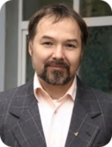
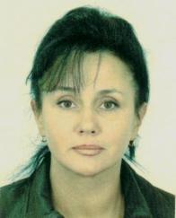
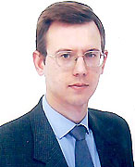
Ведущие преподаватели направления «Бизнес-информатика»
Бабкин Эдуард Александрович
к.т.н., PhD in Computer Science
профессор кафедры ИСИТ
Логвинова Кира Владимировна к.ф.-м.н., PhD in Physics
профессор кафедры ИСИТ
Малыженков Павел Валерьевич к.э.н., PhD in Economics
доцент кафедры ИСИТ
Высшая школа экономики, Нижний Новгород, 2013

Slide 12
Направление «Прикладная математика и информатика»
Направление «Прикладная математика и информатика»
Выпускники используют математические методы моделирования для выполняемых научно-исследовательских прикладных задач в области экономики, финансов, физики, медицины
Дисциплины:
Математика, математическое моделирование, информатика и программирование
Методы анализа и выбора решений, исследование операций и приложения
Дискретные модели и алгоритмы
Высшая школа экономики, Нижний Новгород, 2013
Notes:
Выпускники направления прикладная математика и информатика больше ориентированы на научную деятельность. Обучаясь в рамках специализации «Математическое и компьютерное моделирование», бакалавры учатся использовать математические методы моделирования для выполняемых научно-исследовательских прикладных задач, разрабатывать программное обеспечение, применять на практике пакеты программ для решения прикладных задач в области экономики, финансов, физики, медицины.
Высоких научных результатов удается достичь благодаря существующей с 2011г. на базе факультета Международной научной лаборатории ЛАТАС(Лаборатория алгоритмов и технологий анализа сетевых структур) под руководством выдающегося ученого профессора П.Пардалоса (университет Флориды, США)

Slide 13
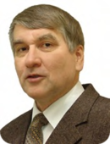
Ведущие преподаватели направления «Прикладная математика и информатика»
Калягин Валерий Александрович
д.ф.-м.н., ординарный профессор НИУ ВШЭ
профессор кафедры ПМИ
заведующий кафедрой ПМИ
заведующий лабораторией ЛАТАС
Чистяков Вячеслав Васильевич
д.ф.-м.н., ординарный профессор НИУ ВШЭ
профессор кафедры ПМИ
Пелиновский Ефим Наумович
д.ф.-м.н., профессор
член-корр. РАН
профессор кафедры ИСИТ
Высшая школа экономики, Нижний Новгород, 2013

Slide 14
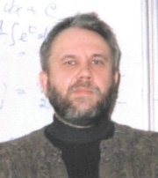
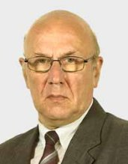
Ведущие преподаватели направления «Прикладная математика и информатика»
Бобков Николай Николаевич
д.ф.-м.н.
профессор кафедры математики
Колданов Александр Петрович
д.ф.-м.н., доцент
профессор кафедры ПМИ
Малышев Дмитрий Сергеевич
к.ф.-м.н., доцент
доцент кафедры ПМИ
Высшая школа экономики, Нижний Новгород, 2013

Slide 15
Направление «Программная инженерия»
Направление «Программная инженерия»
Самое техническое и практико-ориентированное направление. Готовят специалистов, владеющих передовыми технологиями разработки программного обеспечения. Сотрудничество с компанией «МЕРА-НН»
Дисциплины:
Информатика и программирование, архитектура ЭВМ
Методы и алгоритмы поиска и обработки информации
Промышленное программирование и управление жизненным циклом ПО
Высшая школа экономики, Нижний Новгород, 2013
Notes:
Программная инженерия – самое техническое и практико-ориентированное направление. На этом направлении готовятся специалисты, с одной стороны, высококлассно владеющие передовыми технологиями разработки программного обеспечения, а с другой стороны понимающие особенности промышленной разработки ПО. Тесное сотрудничество с группой компаний МЕРА при подготовке таких специалистов позволяет выпускать профессионалов с набором квалификаций востребованным любой современной ИТ компанией.

Slide 16
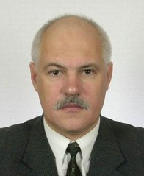
Ведущие преподаватели направления «Программная инженерия»
Пономарев Дмитрий Максимович
к.ф.-м.н.
профессор кафедры МЕРА
основатель и президент группы компаний MERA
Кащеев Николай Иванович
к.т.н.
профессор кафедры МЕРА
заведующий кафедры МЕРА
Штанюк Антон Александрович
к.т.н.
доцент кафедры МЕРА
Высшая школа экономики, Нижний Новгород, 2013

Slide 17
Кем работают выпускники факультета БИиПМ?
Директор IT-службы
Руководитель департамента IT-службы
Руководитель направления
Системный аналитик
Координатор проектов IT-службы
Функциональный архитектор
Системный архитектор
Программист
Системный администратор
Менеджер проекта
Руководитель группы разработчиков
Руководитель группы внедрений
Руководитель IT-фирмы
Научный сотрудник
Преподаватель в вузе
Высшая школа экономики, Нижний Новгород, 2013
Notes:
Выпускники могут работать специалистами и руководителями ИТ-департаментов компаний потребителей ИТ-услуг, специалистами и руководителями компаний поставщиков ИТ-услуг.

Slide 18
Наши преимущества
Собственный оригинальный образовательный стандарт, приближенный к признанным международным стандартам
Мы были первыми в Нижегородском регионе
Индивидуальные траектории студентов Значительное число курсов по выбору и факультативов
Большой объем проектной работы
2 международные лаборатории, практика у партнеров (Интел, Теком, Мера, Майкрософт, и др.)
Стажировки в ведущих мировых университетах и научных центрах Ун-т Мюнстера, ун-т Флориды, итальянский научный центр ELIS
Программа двойных дипломов с университетами г. Мюнстера и г. Ростока
Членство в ERSYS (European Research Center for Information Systems) Международные партнеры, интересные «живые» проекты
Высшая школа экономики, Нижний Новгород, 2013

Slide 19
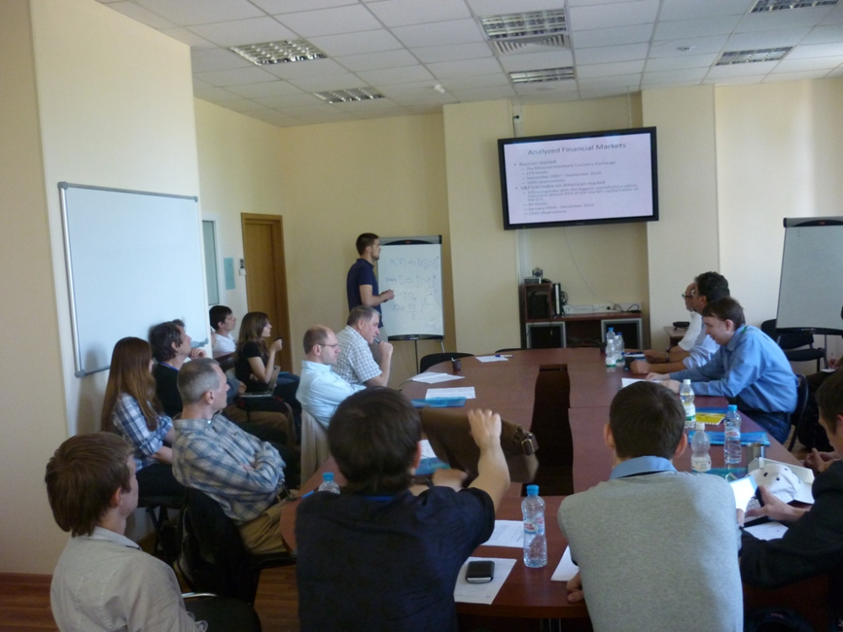
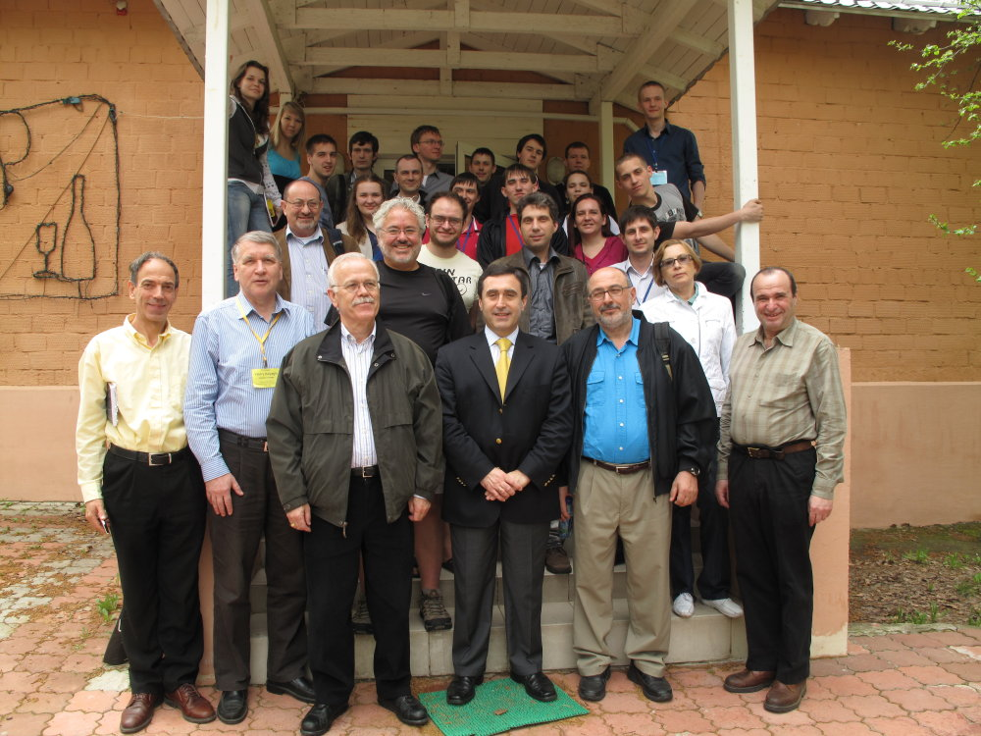
Лаборатории: возможности для студентов и аспирантов
Участие в конференциях, семинарах, летних и зимних школах
Лекции ведущих мировых и российский ученых
Непосредственное общение с ведущими учеными в области бизнес-информатики, исследования операций, оптимизации
Возможности для академического роста (аспирантура, научные исследования)
Факультет сегодня
http://nnov.hse.ru/bipm/tapradess/
http://nnov.hse.ru/latna
Высшая школа экономики, Нижний Новгород, 2013
Notes:
В лабораториях регулярно проводятся открытые семинары и лекции. Для проведения научных семинаров и лекционных курсов в НИУ-ВШЭ приглашаются ведущие зарубежные и российские специалисты в области исследования операций, математики и оптимизации.

Slide 20
Наиболее важные мероприятия в истории факультета
Факультет сегодня
Наши студенты на традиционной летней школе по бизнес-информатике в г. Росток (Германия)
Высшая школа экономики, Нижний Новгород, 2013
Notes:
В лабораториях регулярно проводятся открытые семинары и лекции. Для проведения научных семинаров и лекционных курсов в НИУ-ВШЭ приглашаются ведущие зарубежные и российские специалисты в области исследования операций, математики и оптимизации.

Slide 21
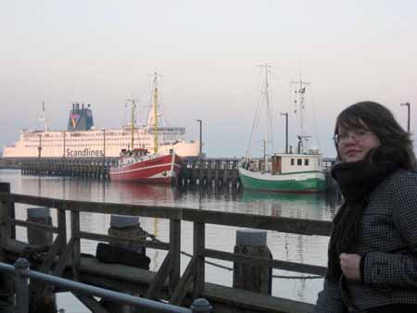
Наиболее важные мероприятия в истории факультета
Наши студенты на программе двойных дипломов
Факультет сегодня
Университет г. Росток (Германия)
Университет г. Мюнстер (Германия)
Высшая школа экономики, Нижний Новгород, 2013
Notes:
В лабораториях регулярно проводятся открытые семинары и лекции. Для проведения научных семинаров и лекционных курсов в НИУ-ВШЭ приглашаются ведущие зарубежные и российские специалисты в области исследования операций, математики и оптимизации.

Slide 22
Наиболее важные мероприятия в истории факультета
Факультет сегодня
Семинар Девида Шарона и Джона Фримана, профессоров школы бизнеса Хаас Калифорнийского университета, г. Беркли (США)
Высшая школа экономики, Нижний Новгород, 2013
Notes:
В лабораториях регулярно проводятся открытые семинары и лекции. Для проведения научных семинаров и лекционных курсов в НИУ-ВШЭ приглашаются ведущие зарубежные и российские специалисты в области исследования операций, математики и оптимизации.

Slide 23
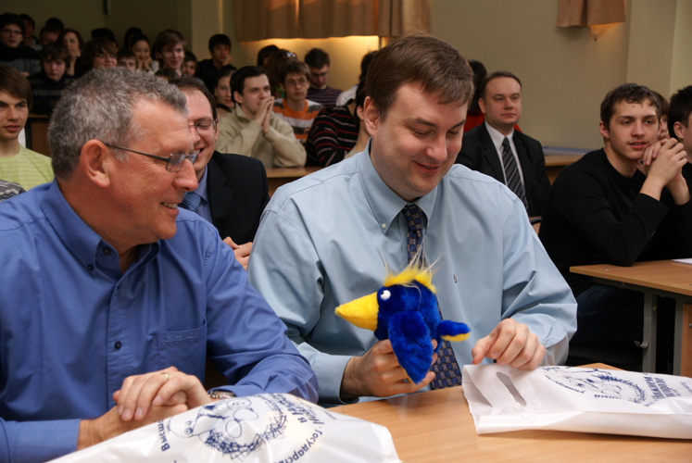
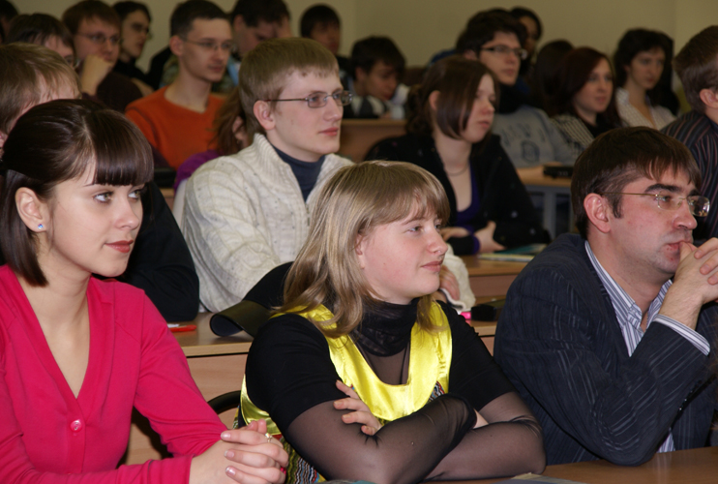
Наиболее важные мероприятия в истории факультета
Факультет сегодня
Старт трехсторонней SAP-Intel-HSE образовательной программы «SAP CRM – фундамент эффективного взаимодействия с клиентами»
Высшая школа экономики, Нижний Новгород, 2013
Notes:
В лабораториях регулярно проводятся открытые семинары и лекции. Для проведения научных семинаров и лекционных курсов в НИУ-ВШЭ приглашаются ведущие зарубежные и российские специалисты в области исследования операций, математики и оптимизации.

Slide 24
Наиболее важные мероприятия в истории факультета
Факультет сегодня
Участие студентов в международных проектных семинарах при участии компаний партнеров
Высшая школа экономики, Нижний Новгород, 2013
Notes:
В лабораториях регулярно проводятся открытые семинары и лекции. Для проведения научных семинаров и лекционных курсов в НИУ-ВШЭ приглашаются ведущие зарубежные и российские специалисты в области исследования операций, математики и оптимизации.

Slide 25
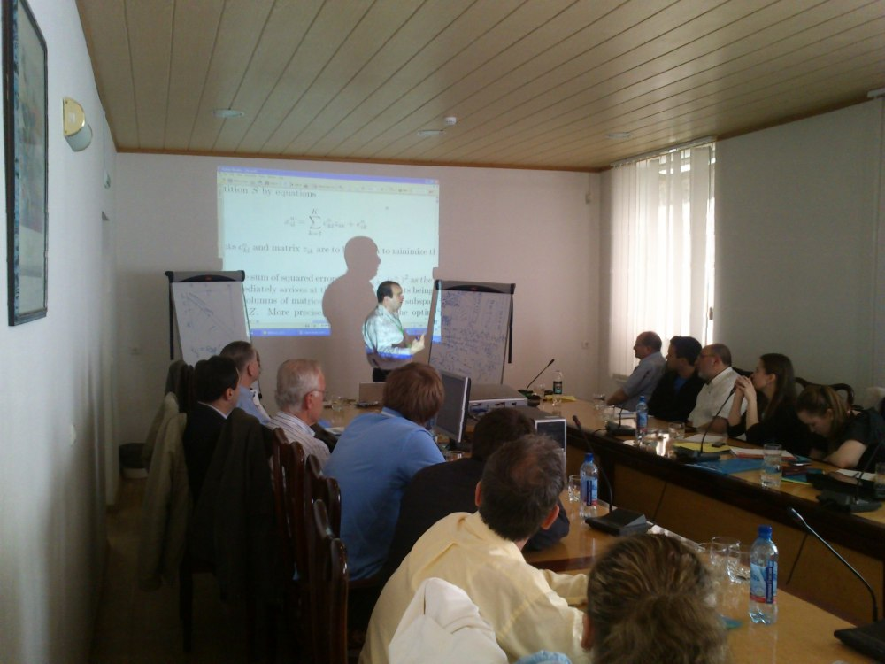
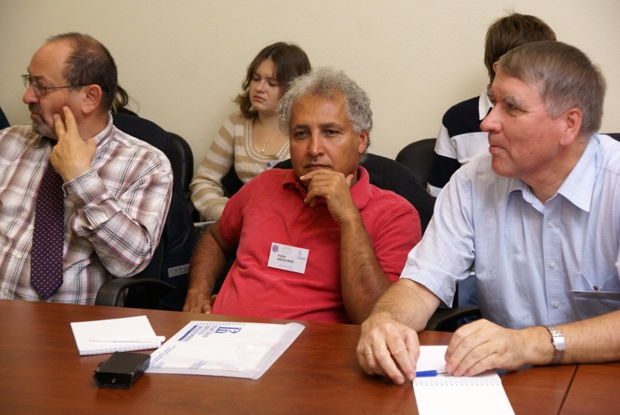
Наиболее важные мероприятия в истории факультета
Факультет сегодня
Традиционные международные молодежные школы по исследованиям операций
Высшая школа экономики, Нижний Новгород, 2013
Notes:
В лабораториях регулярно проводятся открытые семинары и лекции. Для проведения научных семинаров и лекционных курсов в НИУ-ВШЭ приглашаются ведущие зарубежные и российские специалисты в области исследования операций, математики и оптимизации.

Slide 26
Наиболее важные мероприятия в истории факультета
Факультет сегодня
Международная конференция по анализу сетевых структур
Высшая школа экономики, Нижний Новгород, 2013
Notes:
В лабораториях регулярно проводятся открытые семинары и лекции. Для проведения научных семинаров и лекционных курсов в НИУ-ВШЭ приглашаются ведущие зарубежные и российские специалисты в области исследования операций, математики и оптимизации.

Slide 27
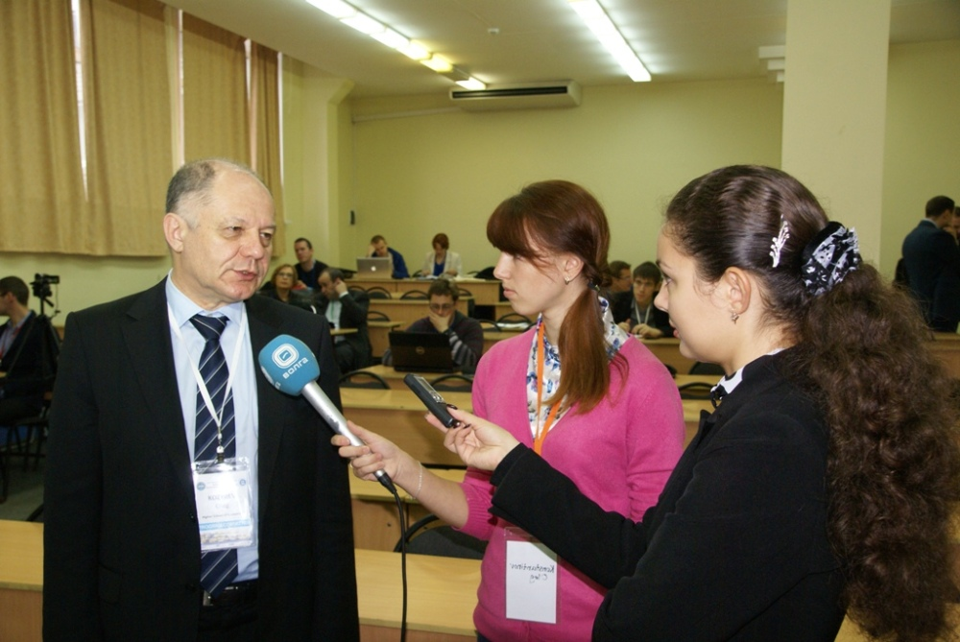
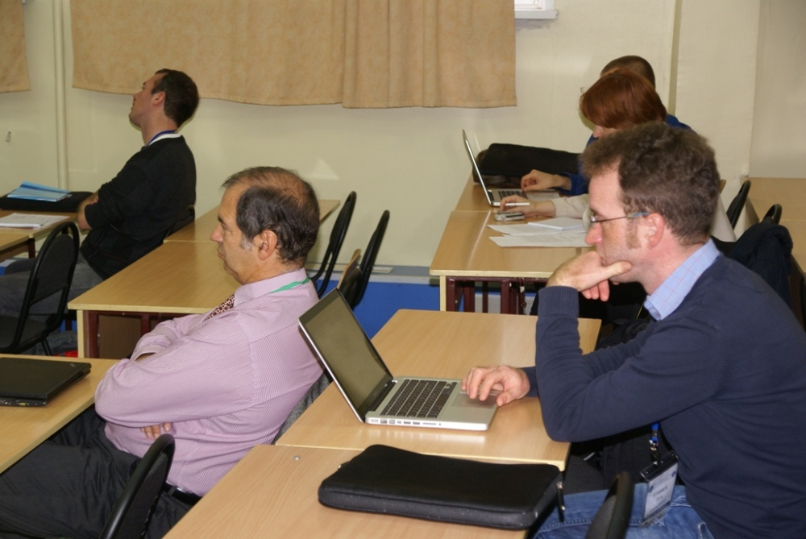
Наиболее важные мероприятия в истории факультета
Факультет сегодня
Международная конференция BIR 2012
Высшая школа экономики, Нижний Новгород, 2013
Notes:
В лабораториях регулярно проводятся открытые семинары и лекции. Для проведения научных семинаров и лекционных курсов в НИУ-ВШЭ приглашаются ведущие зарубежные и российские специалисты в области исследования операций, математики и оптимизации.

Slide 28
Наши студенты
Пархоменко Илья, студент 4 курса специальности «Бизнес-информатика»
Я недавно устроился на работу в НИИТ, где моим главным проектом стала организация соревнований для школьников и студентов по программированию Лего-роботов «МиР: Мы и Роботы – 2012».
У нас в НИИТе учатся дети от 8 до 16 лет, на примере Лего-роботов они постигают азы робототехники и программирования. Каждый может приобрести стандартный набор деталей и научиться создавать из него настоящих роботов.
Высшая школа экономики, Нижний Новгород, 2013

Slide 29
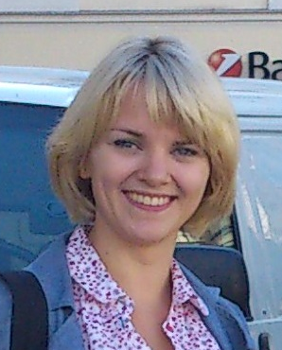
Наши студенты
Саляева Маргарита, студентка 4 курса специальности «Бизнес-информатика»
Я училась в лицее 82. Сейчас учусь на 4 курсе Бизнес-Информатики. В данный момент прохожу полугодовую стажировку в Австрии по направлению «Информатика». Не жалею, что пошла учиться на БИ, так как здесь я получила базовые знания для работы в сфере IT, встретила много интересных и умных людей.
Высшая школа экономики, Нижний Новгород, 2013

Slide 30
Мария Берзинь, выпускница бакалавриата бизнес-информатики 2012 г.
Сейчас я учусь в магистратуре Университета Лихтенштейна по специальности IT and Business Process Management.
С абсолютной уверенностью могу сказать, что без Вышки и своего факультета я бы не находилась, там где я нахожусь сейчас. И дело не только в английском языке (который в ВШЭ преподают просто замечательно). Сочетание теоретической базы с практическими заданиями заложили нужный фундамент на всю жизнь и во многих направлениях: IT, менеджмент, финансы, математика. языки.
При поступлении в магистратуру я выиграла стажировку в компании Hilti и была одной из трех студентов, получивших возможность поработать в международной компании, реализуя порученный проект.
Я с особой теплотой вспоминаю свою учебу в Вышке и свой факультет, и всегда стараюсь найти время и навестить место, которое стало по-настоящему родным.
Высшая школа экономики, Нижний Новгород, 2013

Slide 31
Марина Денисова, выпускница магистратуры прикладной математики и информатики 2012 г.
За время обучения в магистратуре Вышки я получила ценный практический опыт. Мне нравится, что здесь есть свобода выбора в научно-исследовательской деятельности.
И это так здорово - всего за два года получить другое образование, да еще и такого высокого уровня! Надеюсь, что обретенные навыки откроют мне широкие возможности для карьерного роста.
Высшая школа экономики, Нижний Новгород, 2013

Slide 32
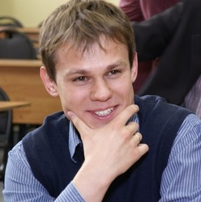
Алексей Сергеев, выпускник магистратуры по бизнес-информатике 2011 г., преподаватель кафедры ИСИТ, аспирант НИУ ВШЭ
Недавно я вернулся из месячной стажировки в голландской IT-компании Formetis, где участвовал в реальном проекте по проектированию системы управления предприятием.
Моя работа была посвящена планированию структуры "гибких" предприятий с помощью методологии DEMO. Это означает прямую связь с инженерией организации – я исследую структуру предприятия, оцениваю, какие изменения в структуре были бы полезны - это и есть реинжиниринг организации.
Попасть в данный проект было нетрудно, так как перед этим я прошел хорошую подготовку: отличная учеба в университете, успешное прохождение нескольких курсов по бизнес-моделированию и архитектуре предприятий в магистратуре НИУ ВШЭ – Нижний Новгород, получение сертификата DEMO Professional – все это упростило задачу. Мне оставалось только отослать свое резюме и быть приглашенным на стажировку.
Высшая школа экономики, Нижний Новгород, 2013

Slide 33
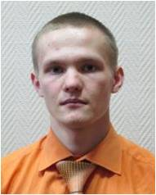
Илья Бычков, выпускник бакалавриата специальности программная инженерия
Учеба на программной инженерии запомнилась прежде всего увлекательными занятиями по блоку информационных технологий. Я узнал много нового, много фундаментальных вещей, которые помогли мне в дальнейшем в изучении программирования и саморазвитии в целом.
Хватало и личного общения с людьми, непосредственно вовлеченными в ИТ индустрию, что давало бесценный опыт и достаточно отчетливое видение своей будущей деятельности.
Помимо этого было очень приятно замечать заинтересованность в нас менеджеров реальных проектов (которые были в числе преподавателей).Как следствие многие из наших ребят начали свою карьеру уже в конце 2го курса.
Я работал в компании МЕРА, больше года – в международной лаборатории ЛАТАС, сейчас учусь в магистратуре НИУ ВШЭ на программе «Прикладная математика и информатика»
Высшая школа экономики, Нижний Новгород, 2013

Slide 34
фото
фото
фото
фото
фото
Высшая школа экономики, Нижний Новгород, 2013

Slide 35
Статистика поступлений
Проходные баллы в 2009-2013 гг.
Конкурс в 2013 гг.
Бизнес-информатика 367 заявлений на 50 бюджетных мест
Прикладная математика и информатика
192 заявления на 35 бюджетных мест
Программная инженерия 186 заявлений на 20 бюджетных мест
Высшая школа экономики, Нижний Новгород, 2013

Slide 36
Как поступить в НИУ ВШЭ – НН на факультет БИиПМ
Состав вступительных испытаний:
«Бизнес-информатика»
Математика, русский язык, иностранный язык
«Прикладная математика информатика»
«Программная инженерия»
Математика, русский язык, информатика и ИКТ
Необходимые документы:
Заявление
Паспорт
Документ о среднем полном или общем специальном образовании
Сведения о сдаче ЕГЭ и его результатах
Документы о правах на льготы при поступлении
Военный билет или приписное свидетельство (при зачислении)
Фото 3х4 (при зачислении)
Медицинская справка (при зачислении)
Прием документов с 20 июня по 25 июля 2014 г.
Высшая школа экономики, Нижний Новгород, 2013
http://nnov.hse.ru/bacnn/sostav
Notes:
См всю информацию на http://nnov.hse.ru/bacnn/sostav

Slide 37
Льготы при зачислении
Без вступительных испытаний:
победители и призеры заключительного этапа Всероссийской олимпиады школьников, члены сборных команд РФ
чемпионы Олимпийских игр, Параолимпийских игр и Сурдоолимпийских игр
победители и призеры олимпиад школьников.
Вне конкурса при условии успешного прохождения испытаний:
дети-сироты и дети, оставшиеся без попечения родителей
дети-инвалиды, инвалиды I и II групп, которым не противопоказано обучение в соответствующих вузах
граждане в возрасте до 20 лет, имеющие только одного родителя - инвалида I группы, если среднедушевой доход семьи ниже величины прожиточного минимума
военнослужащие, проходившие в течение не менее трех лет военную службу по контракту
Высшая школа экономики, Нижний Новгород, 2013
http://nnov.hse.ru/bacnn/lgoti
Notes:
См всю информацию на http://nnov.hse.ru/bacnn/lgoti

Slide 38
Обучение на коммерческой основе
Стоимость обучения
В 2013 учебном году: 130 тысяч рублей в год
Возможен образовательный кредит с государственным субсидированием
Подробнее тут: http://nnov.hse.ru/bacnn/kredit
Система скидок
30%, 50%, 70%
Положение о предоставлении скидок по оплате обучения студентам, обучающимся в НИУ ВШЭ-Нижний Новгород на местах с оплатой стоимости обучения на договорной основе
Возможен перевод на бюджетное место или 100% скидка
Если студент дважды попадает в 10% рейтинга
Высшая школа экономики, Нижний Новгород, 2013
http://nnov.hse.ru/bacnn/kommer

Slide 39
Ждем Вас у нас на факультете БИиПМ!
Тел.: (831) 416-9800
Email: nvaseeva@hse.ru
http://nnov.hse.ru/bipm

